Slide 1

“Clínica Veterinaria Provet”

Slide 2
Descripción del cliente
Nuestro cliente es un médico veterinario el cual, en su clínica ofrece distintos servicios como: farmacia, peluquería y veterinaria (consultas, controles, hospitalizaciones, cirugías, radiografías, etc).
Además, los funcionarios (administrador, médicos veterinarios, técnicos veterinarios y secretarios) trabajan en el ingreso de datos de forma manual, explicando este punto debemos señalar que al cliente que llega a la clínica se le solicitan sus datos, nombre, rut, mail, teléfono y además los datos de su mascota: nombre, color, raza, edad, peso, síntomas, etc. Estos datos se ingresan en una ficha impresa que tienen en un talonario.

Slide 3
Requisitos del Cliente
Mantenimiento y Gestión del registro de clientes: Los clientes y sus datos pueden ser consultados, modificados y eliminados. De cada uno de ellos nos interesará mantener la siguiente información: nombre, apellidos, teléfonos, direcciones de e-mail, etc.
Mantenimiento y Gestión del registro de pacientes: Lo mismo para las mascotas que son atendidas en la Clínica Provet, éstas pueden ser dados de alta, modificados, consultados y eliminados. De cada uno de ellos nos interesará mantener la siguiente información: nombre, raza, color, peso, edad, diagnostico, tratamiento, etc.
Mantenimiento y Gestión de controles y citas: El sistema tiene incorporado un calendario del año, en el cual se podrán consultar, modificar y eliminar las citas que quedaron agendadas en el futuro para los pacientes. Se debe señalar que cuando se cita a un paciente, se agenda solo el día, no la hora, ya que el cliente puede llegar con su mascota a la hora que quiera durante el día fijado.

Slide 4
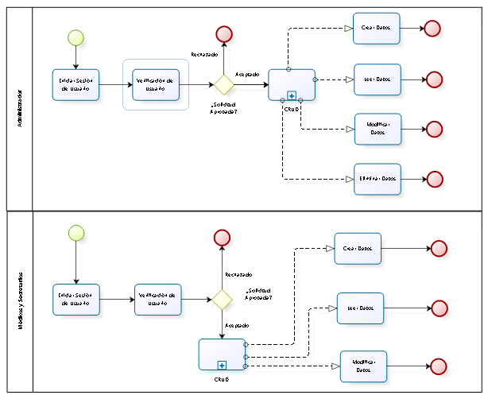
Modelo de Negocio

Slide 5
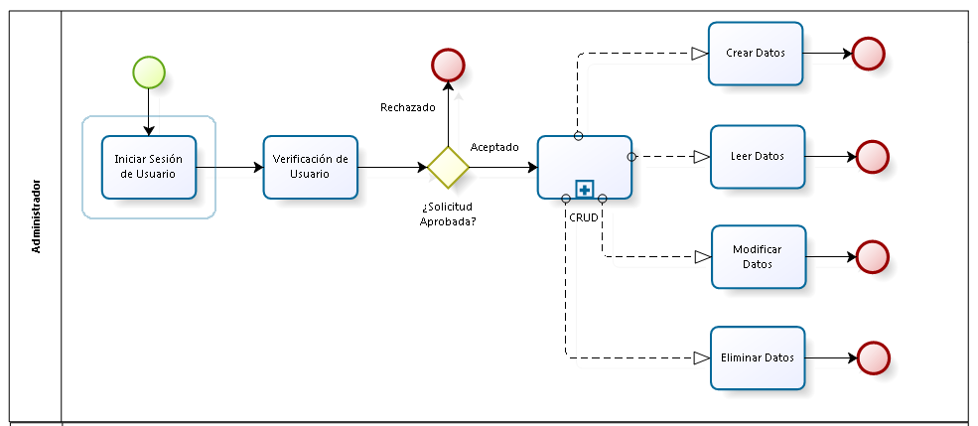
Tareas a realizar por el administrador

Slide 6
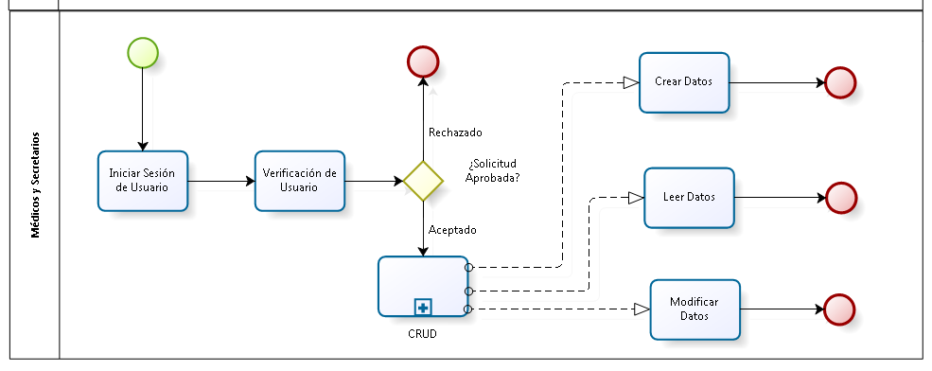
Tarea que realizan los médicos y secretarios

